Slide 1
Презентация
Мастер – класс „Изготовление пособий для знакомства детей с правилами дорожного движения „

Slide 2
Цель: Снижение дорожно - транспортного травматизма среди детей дошкольного возраста путем повышения уровня ПДД и культуры поведения на дороге. Создать условия для обучения детей правилам дорожного движения.
Задачи: Изготовление макетов дороги, дорожных знаков для самостоятельных игр, атрибутов для сюжетно-ролевых игр. Знакомство детей с правилами дорожного движения.
Формирование у детей навыков осознанного безопасного поведения на улице
Подготовить детей к правильным действиям в сложившийся, ситуации на дороге, улице.

Slide 3
В старшей и подготовительной группах дети получают более полные знания о правилах поведения пешеходов и пассажиров. Например, дорогу следует переходить только в указанных местах; переходя улицу, надо сначала посмотреть налево, а дойдя до ее середины, направо; ожидать транспорт следует на специальной остановке. Кроме того, детей знакомят с дорожными знаками и сигналами для регулирования дорожного движения. Знания, полученные на занятиях и прогулках, закрепляются в играх.

Slide 4
Обучение детей правилам дорожного движения используются различные подходы. Особое внимание уделяется изготовлению поделок, наглядных пособий и атрибутов, необходимых для пополнения знаний о дорожном движении. В нашей группе было не достаточно атрибутов, пособий для изучения правил дорожного движения, чтобы дети могли обыгрывать различные ситуации, которые могут возникнуть на дорогах, и мы создали «Уголок ПДД».

Slide 5
Уголок ПДД
В создании уголка дети принимали активное участие:
- В изготовлении дорожных знаков, домов, светофоров.
- Помогали воспитателю в изготовлении еще одного макета дороги.

Slide 6
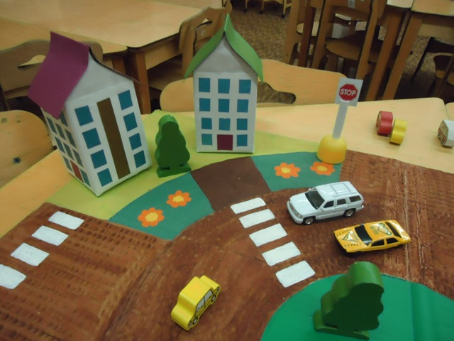
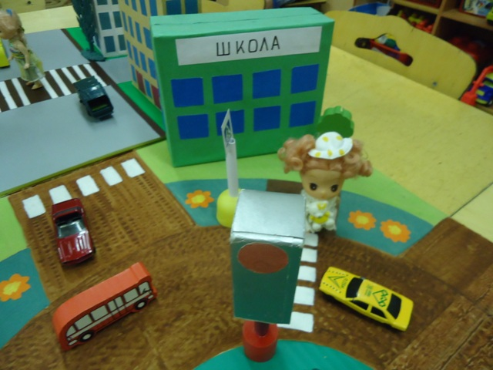
Такая дорога у нас получилась:

Slide 7
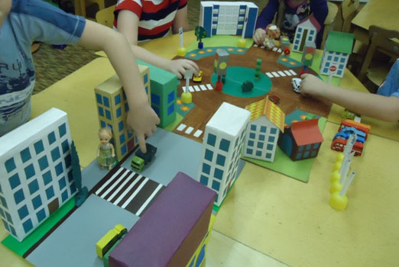
Вот так дети теперь играют и знакомятся с ПДД.

Slide 8
Игры, в которые играют наши дети: «Дорожные знаки» «Пешеходный переход» «Найди дорогу домой» «Найди дорогу к детскому саду» «Спецтранспорт на дорогах» «Правила поведения в общественном транспорте» «Найди нужный знак»

